Slide 1
TALENT MANAGEMENT
ONBOARDING
JAKO ANO A JAK NE

Slide 2
1 STRATEGIE TALENT MANAGEMENTU
2 NÁBOR A VÝBĚR
3 ONBOARDING
4 PERFORMANCE MANAGEMENT
5 SKILL GAP ANALÝZA
6 TRÉNINK A ROZVOJ
7 ŘÍZENÍ NÁSTUPNICTVÍ
8 ODMĚNY A BENEFITY
9 OUTPLACEMENT
1
9
2
8
3
7
4
6
5
TENTOKRÁT SE ZAMĚŘÍME NA ONBOARDING

Slide 3
OBSAH
Případová studie z Dublinu
Univerzální prvky v onboardingu
Individualizované prvky v onboardingu
Chyby a omyly v onboardingu
Důvody odchodu zaměstnanců z firem
Zdroje
4-6
7
8
9-18
19
20

Slide 4
CO POVAŽUJÍ V ONBOARDINGU ZA KLÍČOVÉ HR MANAŽEŘI
Onboarding začíná, jakmile je definovaná a inzerovaná pozice jasným vymezením zodpovědností, činností a nároků. Nováček musí cítit, že firma se zajímá, ještě než nastoupil.
Představit nováčkovi co nejdříve personální procesy, pravidla, směrnice a jiná specifika
Logistiku týkající se místa výkonu práce, umístění týmu, pracovního místa a systémových přístupů
Využití systému buddies pro úvodní fázi onboardingu
Pořádné vysvětlení kultury organizace a jejího projevu v praxi
Pořádné vysvětlení firemního byznys modelu
Zajistit, že si na nováčka manažer a kolegové udělají dost času
Identifikace a ujasnění klíčových indikátorů úspěšnosti na nové pozici.
Jasný plán řízení výkonu a působení od nástupu po ukončení onboardingového období
Setkat se se všemi “skupinami” v organizaci za účelem pochopení smyslu a poslání.
Setkat se a trávit čas se zástupci klíčových skupin, se kterými bude nováček v přímé interakci, pro rychlý bonding.
Průběžný kontakt a validace toho, jak si nováček vede a naloďuje se.
Častá zpětná vazba na zvládání onboardingových cílů a úkolů a zapracování se.
Poskytnout zaměstnanci bezpečné kanály pro poskytnutí zpětné vazby na kvalitu onboardingu
Měření úspěšnosti realizace onboardingu způsobem reportovatelným seniorním manažerům
Zapomenout na “skoč a plav” kulturu

Slide 5
CO POVAŽUJÍ V ONBOARDINGU ZA KLÍČOVÉ ZAMĚSTNANCI
Představit nováčkovi co nejdříve personální procesy, pravidla, směrnice a jiná specifika
Strukturovaný a poctivě naplánovaný proces onboardingu
Logistiku týkající se místa výkonu práce, umístění týmu, pracovního místa a systémových přístupů
Pořádně vycvičený a kompetentní Buddy pro počáteční období v organizaci.
Vysvětlení ethosu a byznys modelu firmy
Jasnost v cílech, výstupech a kritériích úspěchu na pozici
Úvodní plán individuálních a skupinových setkání s klíčovými lidmi, se kterými bude v přímém kontaktu na pozici.
Zpětná vazba na vývoj a zvládání nároků a výkonu.
Vtahování a zapojování, neponechání věcí na něm, aby je vstřebal sám.

Slide 6
ÚSPĚŠNÉ ONBOARDINGOVÉ PROGRAMY
Pracují s jasnými a konzistentními komunikačními kanály.
Usnadňují učení na všech rovinách zapojení v organizaci.
Provazují nováčka s cíli a strategickými prioritami byznysu.
Nastavují milníky, podle kterých půjde vyhodnotit postup a úspěch vtahování nováčka
Poskytují informaci ve stravitelných soustech
Posilují význam brandu a jiných aspektů firemní kultury
Poskytují nováčkovi stejný základ jako všem ostatním doplněný o individualizované elementy.

Slide 7
UNIVERZÁLNÍ PRVKY ONBOADINGU
Vtažení do mise, vize, hodnot a kultury obecně
Papírování kolem nástupu nováčka
Obecné procesy a pravidla a směrnice a postupy fungování věcí v organizaci
Vtažení do klíčových procesů byznysu
Představení důležitých lidí a struktur v organizaci

Slide 8
INDIVIDUALIZOVANÉ ONBOARDINGOVÉ ELEMENTY
Kultura týmu, oddělení či lokace
Vysvětlení jak pracovní pozice a náplň nováčka zapadá do celkových cílů a strategie firmy
Manažerská očekávání a cíle v měřitelné podobě (KPI, PI)
Klíčové procesy v týmu/na oddělení
Propojení se všemi lidmi, se kterými bude v přímém kontaktu
Rozvojový plán a cíle na míru

Slide 9
CHYBY/OMYLY V ONBOARDINGU

Slide 10
CHYBY V ONBOARDINGU 1
Onboarding je vnímán jako HR záležitost.
Omyl.
Onboarding patří do nástrojů zajištění efektivity výkonu jednotlivých linií byznysu

Slide 11
CHYBY V ONBOARDINGU 2
Onboardingový process není strukturovaný
a předem dobře promyšlený

Slide 12
CHYBY V ONBOARDINGU 3
Onboarding je ponechán na 1 roli (Buď jen HR, nebo jen liniový manažer)

Slide 13
CHYBY V ONBOARDINGU 4
Onboardingu se věnuje více lidí, avšak nekoordinovaně/nesynchronizovaně.

Slide 14
CHYBY V ONBOARDINGU 5
Extrémy: Všichni stejně nebo každý úplně jinak

Slide 15
CHYBY V ONBOARDINGU 6
Designujeme process jen z pohledu zaměstnavatele, ne z pohledu nováčka

Slide 16
CHYBY V ONBOARDINGU 7
Onboarding je natlačený do prvního týdne nebo měsíce, timing není promyšlený

Slide 17
CHYBY V ONBOARDINGU 8
Manažer/ určený člověk nevěnuje dost času “on the job” výcviku nováčka

Slide 18
CHYBY V ONBOARDINGU 10
Do procesu onboardingu není zakomponovaný pravidelný feedback na ranný výkon a chování nováčka, aby jej mohl upravit a vplout do dobrého standardu.

Slide 19
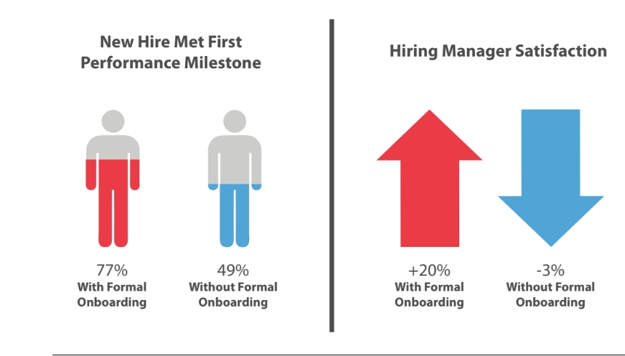
Zdroj: SHRM report

Slide 20
DŮVODY PROČ ZAMĚSTNANCI ODCHÁZEJÍ
Jsou sedření a dlouhodobě přetížení.
S různými členy týmu se zachází různě a rozhodně ne férově a přiměřeně.
Motivují je peníze a těch nemají dost (nebo nerostou adekvátně (50% by šlo pro 10% mzdy navíc, oproti 90% v 2015)
Firemní kultura je toxická.
Nenávidí svého šéfa (50% zaměstnanců nedůvěřuje šéfovi), šéf není empatický (94% zůstane, pokud bude)
Nemají dost příležitostí se posouvat a růst (94% by zůstalo, při investici do jejich rozvoje)
Nejsou docenění za svou práci (jen 1ze 3 se cítí oceněný, ženy výrazně méně)
Nejsou vtaženi do centra dění
Jejich potenciál není využit
Jiní klíčoví zaměstnanci opouštějí loď
Dějí se jim zásadní osobní změny v životě

Slide 21
ZDROJE
O´Brian, J. Empllyee Onboarding: An Anylysis of the best Practice in Employee Onboarding and their Implementation in the Financial Services Industry in Ireland, MBA Master Theses, 2013
White Paper | Automating the Onboarding Process to Realize Significant Return on Investment
Bauer, Talya M. Employee Onboarding: Maximizing Success
https://www.shrm.org/foundation/ourwork/initiatives/resources-from-past-initiatives/Documents/Onboarding%20New%20Employees.pdf
https://hbr.org/2016/07/a-global-survey-on-the-ambiguous-state-of-employee-trust
https://learning.linkedin.com/content/dam/me/learning/en-us/pdfs/linkedin-learning-workplace-learning-report-2018.pdf
Onboarding 101: For Small Business HR, Bamboo HR 2014
https://www.hays.com/press-release-do-not-use-/-/content/us-workers-willing-to-compromise-on-salary-for-the-right-benefits-company-culture-and-career-growth-opportunities/4687628
https://www.business.com/articles/reasons-employees-quit/
https://www.gallup.com/workplace/236483/enhances-benefits-employee-engagement.aspx
http://www.brandbakers.cz/primo_z_pece/clanek/618

